Slide 1



Vorlesung/Seminar
WS 2017/18
Empirische musikpädagogische Unterrichtsforschung – am Beispiel der Bandklasse
Tobias Fichte / Prof. Dr. Stefan Hörmann

Slide 2

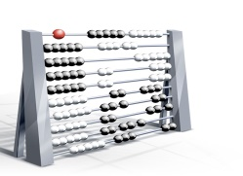
Empirische musikpädagogische Unterrichtsforschung – am Beispiel der Bandklasse
22. / 23.03.2018
─
Klassenmusizieren und Persönlichkeitsentwicklung
Eine Interventionsstudie zu sozialen Effekten des Musikunterrichts nach dem Bandklassen-Modell in den Jahrgangsstufen 5 und 6 an bayerischen Realschulen

Slide 3

Gliederung
Einführung
Theorie und Hypothesenbildung a) Ergebnisse vorhandener Studien b) Interviews c) Grundlagen der psychologischen Forschung d) Hypothesen für die quantitative Untersuchung
Design der Studie
Ergebnisse
Diskussion der Ergebnisse

Slide 4
Gliederung
Einführung
Theorie und Hypothesenbildung a) Ergebnisse vorhandener Studien b) Interviews c) Grundlagen der psychologischen Forschung d) Hypothesen für die quantitative Untersuchung
Design der Studie
Ergebnisse
Diskussion der Ergebnisse

Slide 5
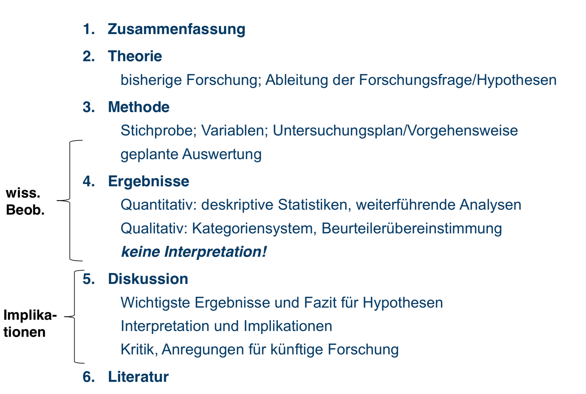
1. Einführung (1)
S. Kröner / M. Penthin / A. Christ (2018): Einführung in quantitative Methoden der Bildungsforschung Präsentation am Zentralinstitut für Lehr-Lernforschung ZiLL an der FAU Erlangen Nürnberg, 02.02.2018.

Slide 6
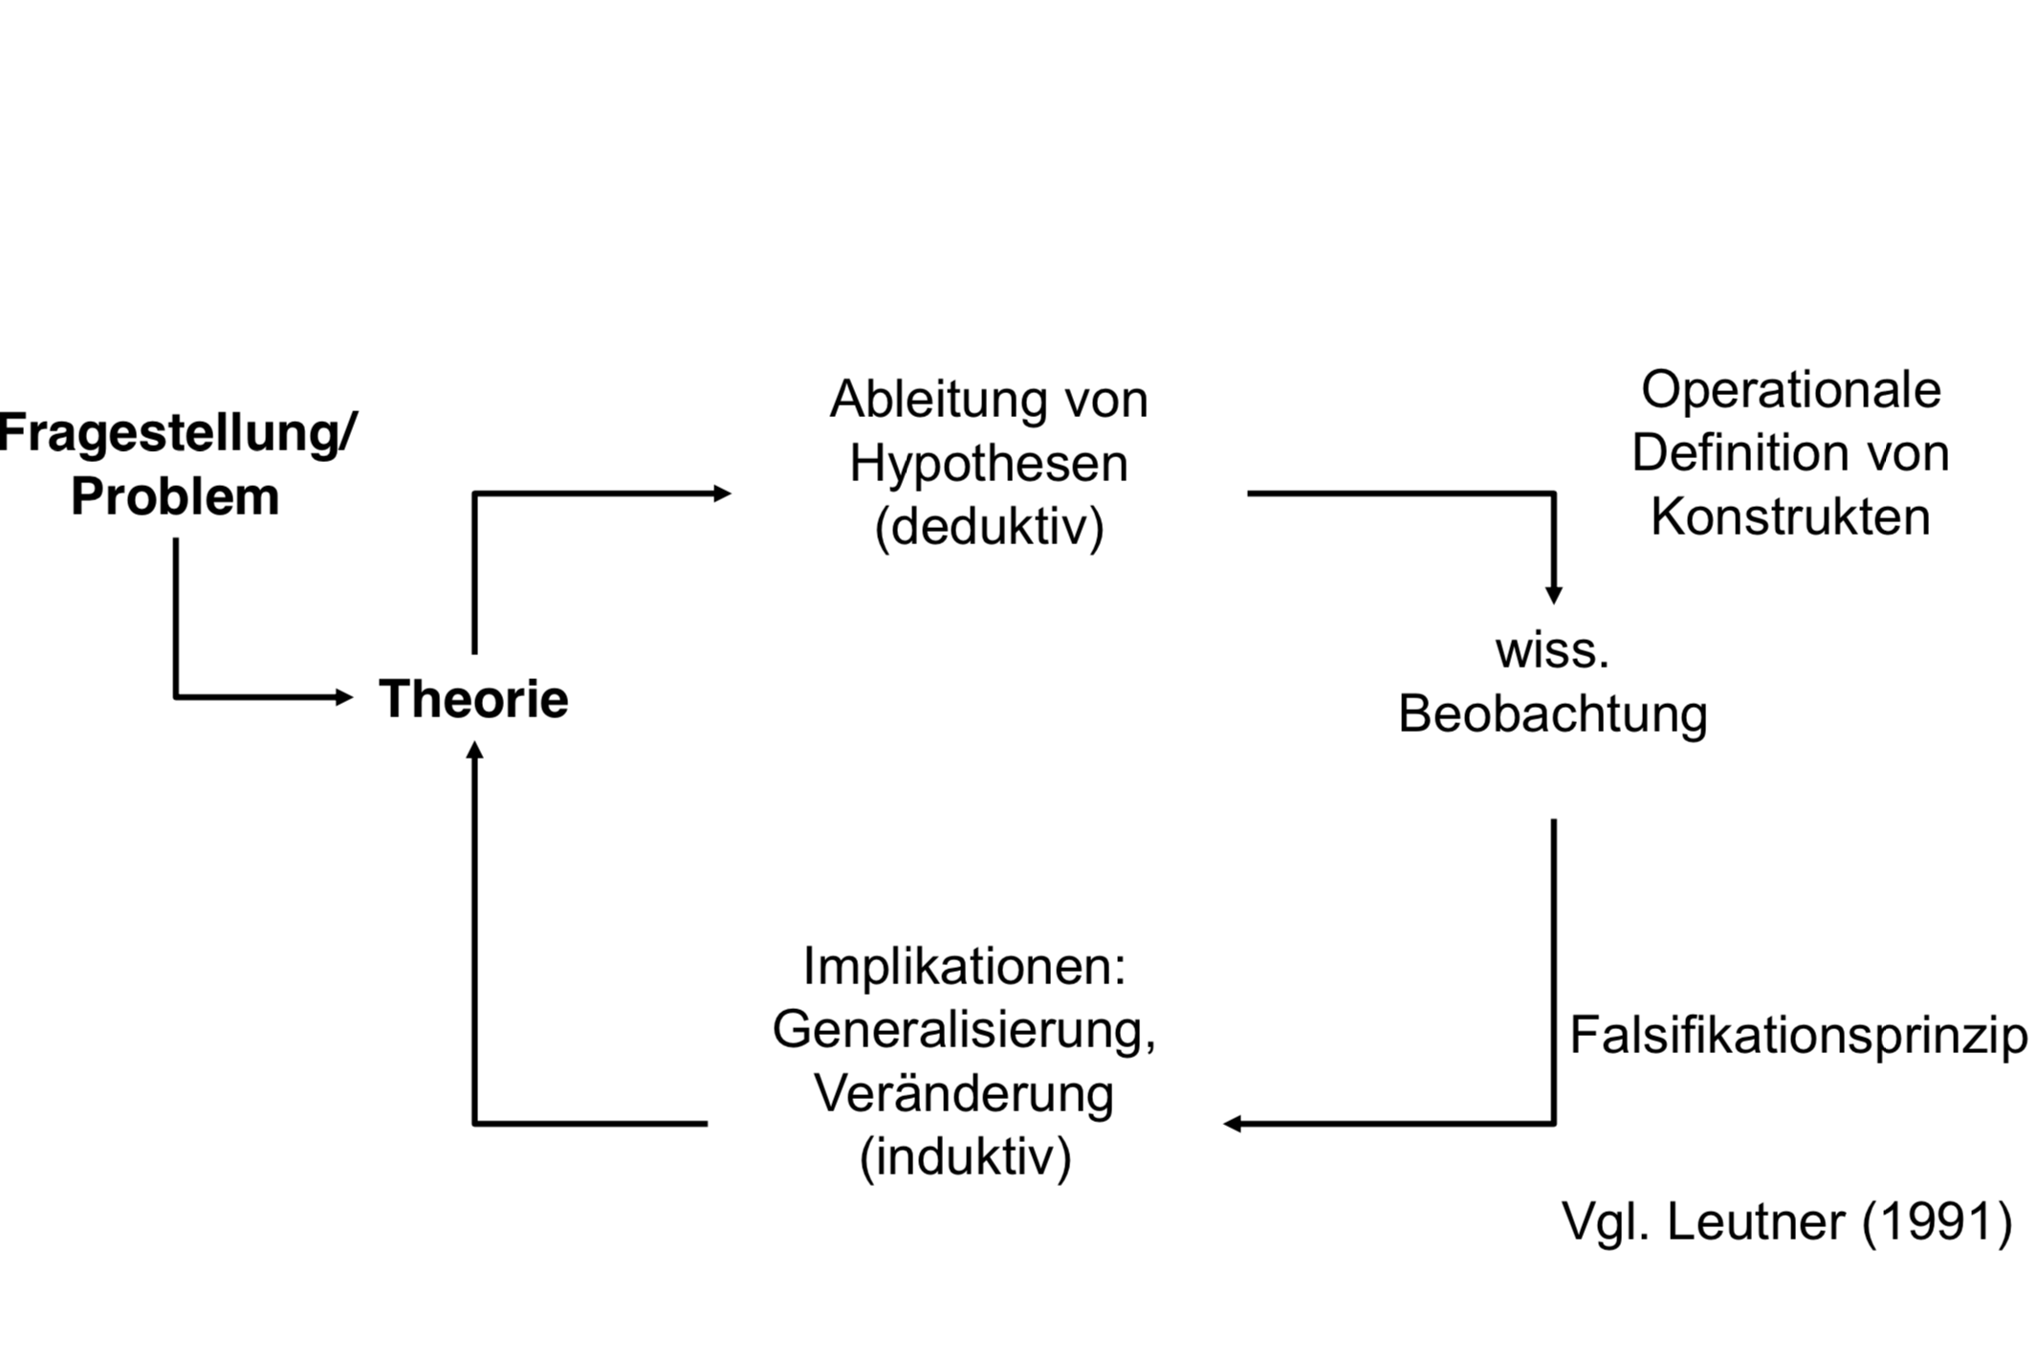
1. Einführung (2)
S. Kröner / M. Penthin / A. Christ (2018): Einführung in quantitative Methoden der Bildungsforschung Präsentation am Zentralinstitut für Lehr-Lernforschung ZiLL an der FAU Erlangen Nürnberg, 02.02.2018.

Slide 7
Gliederung
Einführung
Theorie und Hypothesenbildung a) Bisherige Forschungsergebnisse b) Interviews c) Grundlagen der psychologischen Forschung d) Hypothesen für die quantitative Untersuchung
Design der Studie
Ergebnisse
Diskussion der Ergebnisse

Slide 8

2. Theorie und Hypothesenbildung
Ergebnisse vorhandener Studien zum Klassenmusizieren
Grundlagen psychologischer Forschung
Schüler- und Lehrerinterviews

Slide 9
Gliederung
Einführung
Theorie und Hypothesenbildung a) Ergebnisse vorhandener Studien b) Interviews c) Grundlagen der psychologischen Forschung d) Hypothesen für die quantitative Untersuchung
Design der Studie
Ergebnisse
Diskussion der Ergebnisse

Slide 10
2a. Bisherige Forschungsergebnisse (1)
Bisherige Forschungsergebnissen zu den Effekten praktischen Musizierens an Schulen (Schumacher 2006 und 2009; vgl. Cerachowitz 2012):
Viele Studien untersuchten entweder Effekte die Intelligenzleistung betreffend bzw. waren im Bereich des erweiterten Musikunterrichts, nicht aber in der Arbeit mit Musikklassen im Sinne des Musizierens im Klassenverband angesiedelt
Beobachtete Transfereffekte in den Bereichen Gedächtnis / Sprachlicher Ausdruck (Weber / Spychiger / Patry 1993) und Intelligenz /Sozialverhalten / Integration (Bastian / Kormann 2002) in ihrer Signifikanz umstritten; außerdem wenig Angaben über die Durchführung des Unterrichts in beiden Studien
„Hessisches Modell“: Kooperation von allgemeinbildender Schule und Musikschule (Bähr / Jank / Schwab 2001)
Vermuteter Zusammenhang von Klassenmusizieren und Motivation (Pilotstudie Hochschule Luzern 2011): drei KM-Klassen (Bläser-, Streicher- und Perkussionsklasse), insgesamt 64 Kinder der vierten Primarstufe

Slide 11
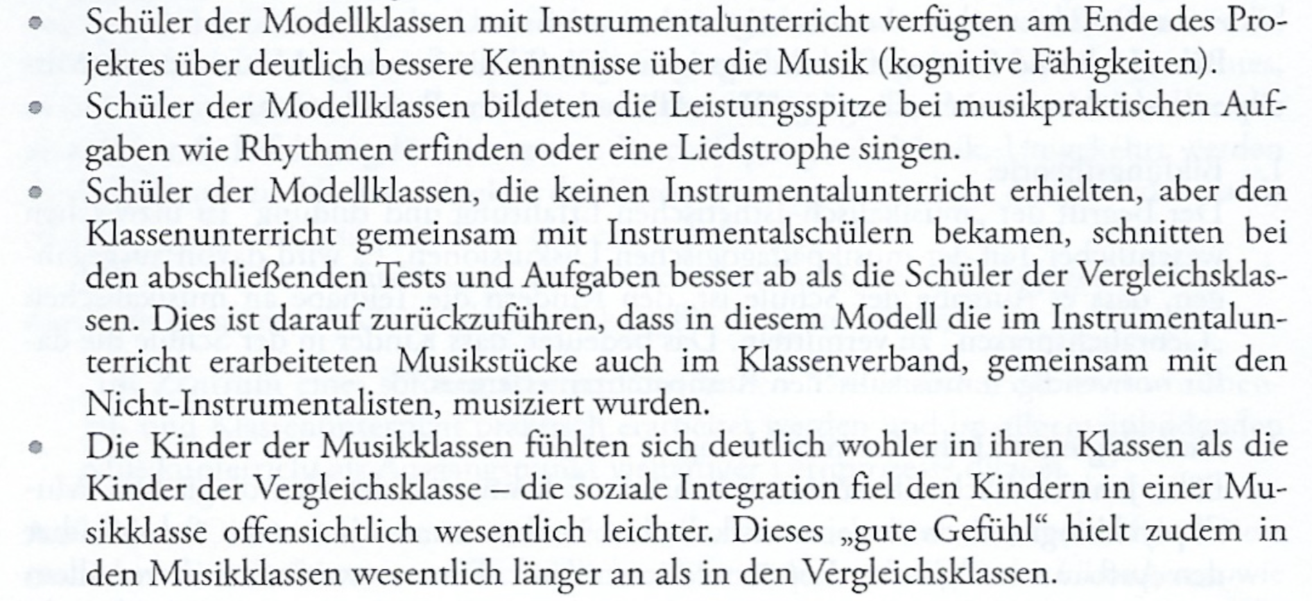
2a. Bisherige Forschungsergebnisse (2)
Zusammenfassung der Ergebnisse der Studie zum „Hessischen Modell“ nach Bähr / Jank / Schwab 2001 ^{(Cerachowitz 2012, 94)}

Slide 12
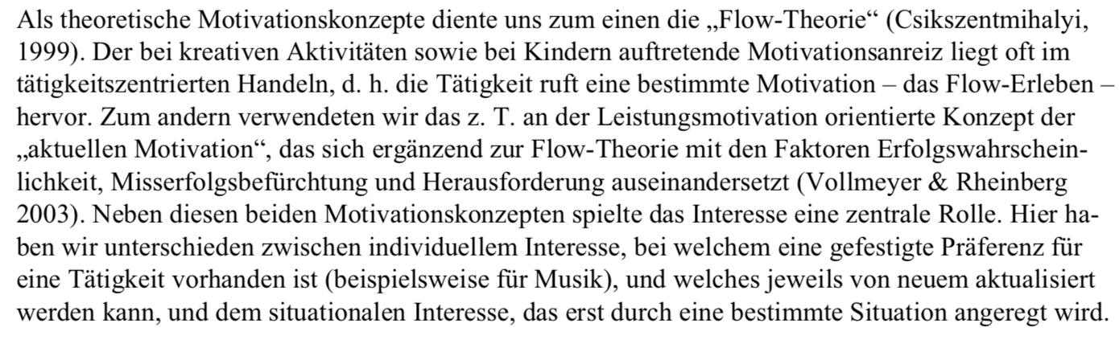
2a. Bisherige Forschungsergebnisse (3)
Bachmayer/Peter (2011, 31)

Slide 13
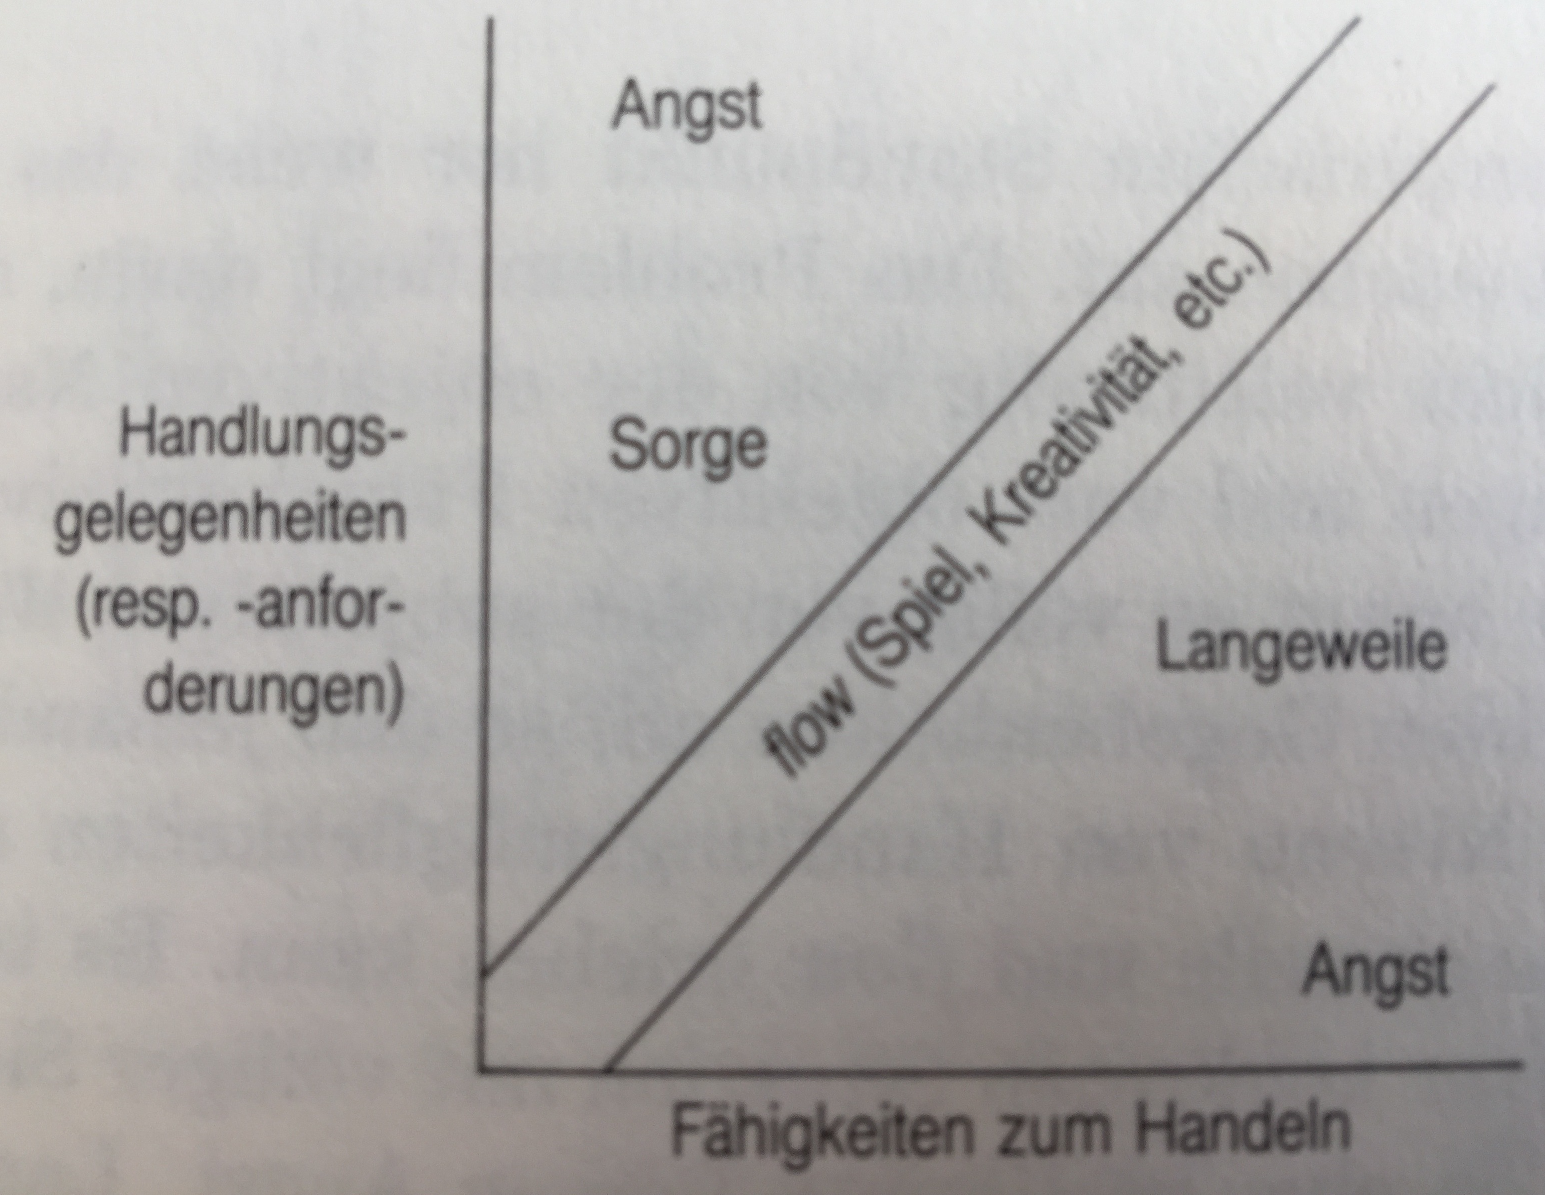
2a. Bisherige Forschungsergebnisse (4)
Modell des Flow-Erlebens (Csikszentmihalyi 2010)

Slide 14
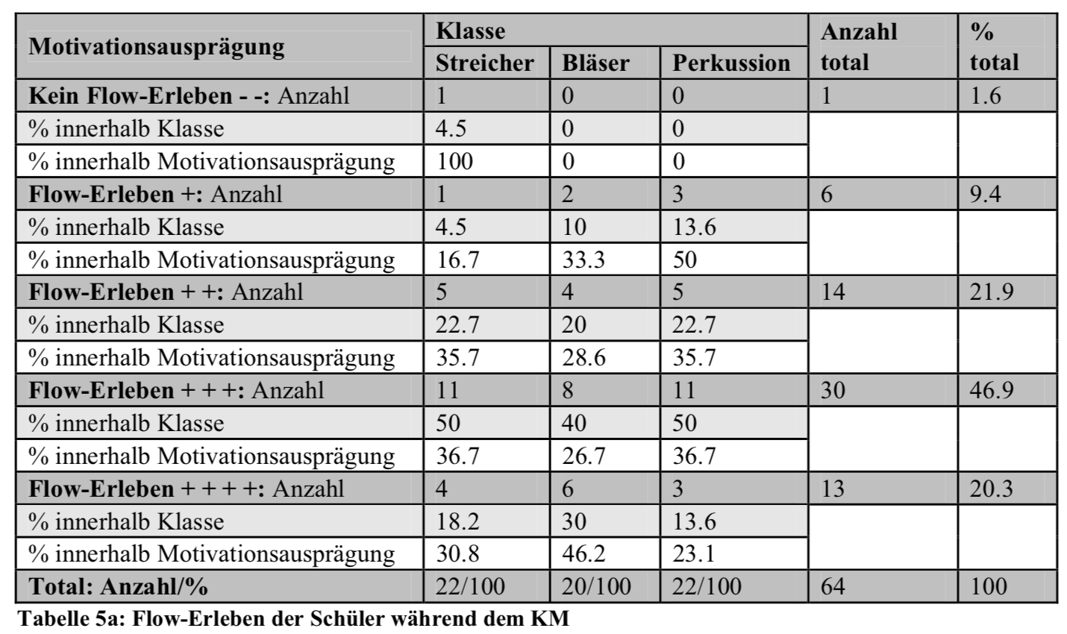
2a. Bisherige Forschungsergebnisse (5)
Bachmayer/Peter (2011, 31)

Slide 15
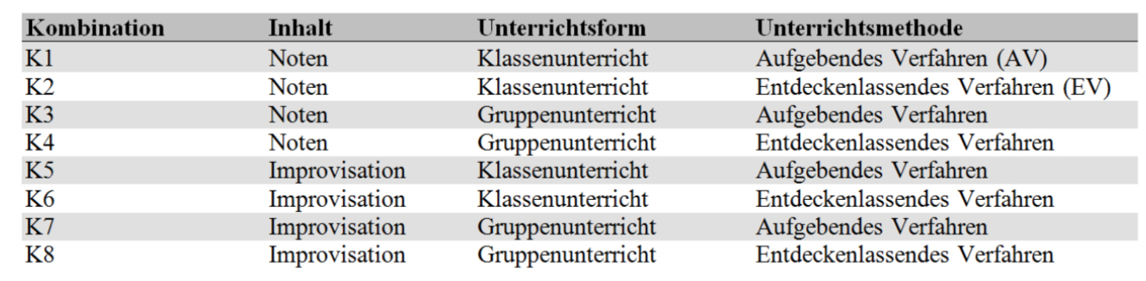
2a. Bisherige Forschungsergebnisse (6)
Bachmayer/Peter (2011, 18)

Slide 16
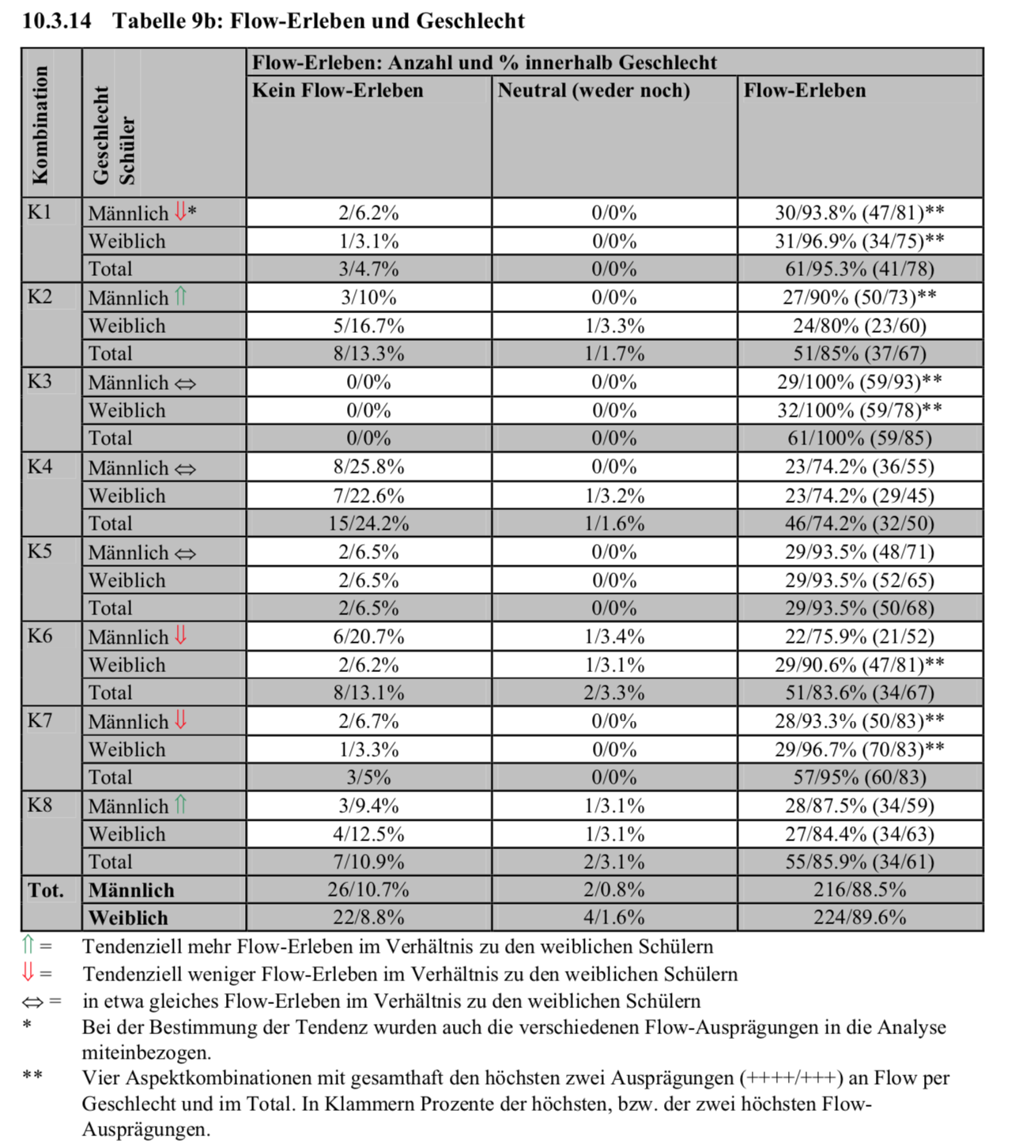
2a. Bisherige Forschungsergebnisse (7)
Bachmayer/Peter (2011, 104)

Slide 17
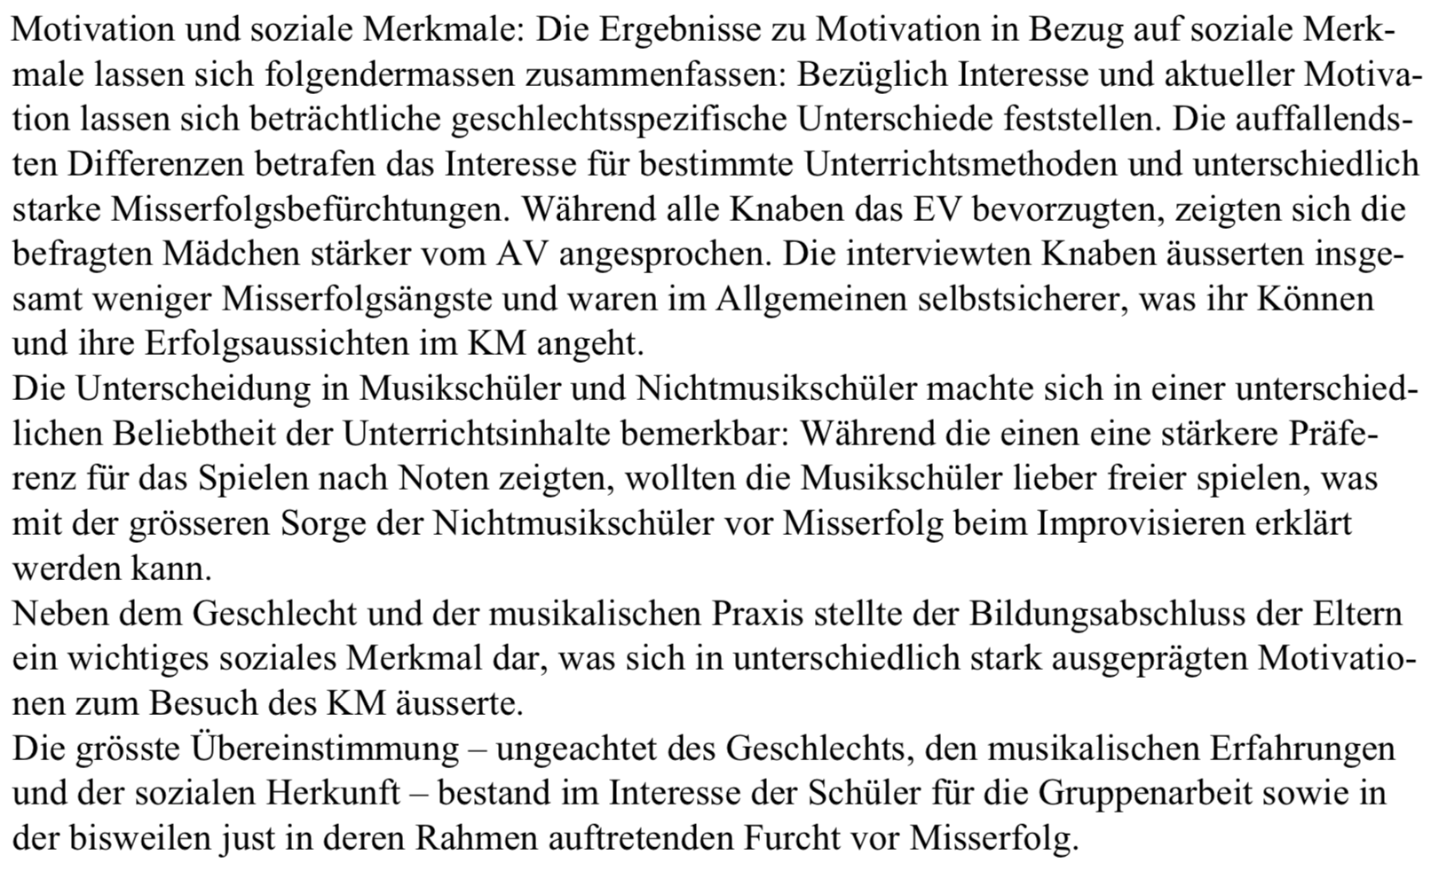
2a. Bisherige Forschungsergebnisse (8)
Bachmayer/Peter (2011, 68)
AV = aufgebendes Verfahren
EV = entdeckenlassendes Verfahren

Slide 18
2a. Bisherige Forschungsergebnisse (9)
Desiderate an die aktuelle Forschung (z.B. Altenmüller 2006):
Untersuchung „weicher Kriterien“ wie Sozialverhalten, emotionale Wahrnehmung, Lebensqualität (siehe auch Spychiger 2006; Vitouch 2005)
Parameterkonstanz (z.B. Kontrollgruppe mit alternativem Treatment)
Langfristigkeit

Slide 19
2a. Bisherige Forschungsergebnisse (10)
Cerachowitz 2012 (vgl. Spychiger 1997)
„Begründungen für Musikunterricht, oder besser für den erweiterten Musikunterricht, die sich nicht aus der Besonderheit der Musik an sich heraus generieren, sondern aus Transfereffekten in andere Gebiete wie Sozialkompetenz und Intelligenzleistungen, bieten keine tragfähige Begründung für den Musikunterricht. Vielmehr laufen sie in Gefahr, den Musikunterricht beliebig im Fächerkanon der Schule werden zu lassen, da z.B. Sozialkompetenz auch im Sportunterricht gefördert werden kann. Das Wesentliche der Musik, einer durch nichts zu ersetzenden Kunst, geht dabei verloren.“

Slide 20
Gliederung
Einführung
Theorie und Hypothesenbildung a) Bisherige Forschungsergebnisse b) Interviews c) Grundlagen der psychologischen Forschung d) Hypothesen für die quantitative Untersuchung
Design der Studie
Ergebnisse
Diskussion der Ergebnisse

Slide 21
2b. Interviews (1)
Aus Interviews mit Bandkassen-Schülern generierte Hypothesen:
Eine sorgfältige, aktuelle und auf Lebensweltbezug abgestimmte Song-Auswahl erhöht die Chance auf Identitätsrelevanz und ein positives Selbstkonzept bei Schülern
Der Einbezug von ästhetischer, historischer und lyrischer Reflexion verstärkt die Identifikation der Schüler mit den Inhalten des Bandklassenunterrichts
Das gemeinsame Musizieren fördert das Verantwortungsbewusstein für die Gruppenleistung
Das Wertigkeit des Fachs Musik erhöht sich bei den Schülern.
Die emotionale Integration der Schüler wird begünstigt.
Die Teilnahme an der Bandklasse stärkt das musikalische Selbstkonzept
Bevorstehende Auftritte erzeugen bei Schülern eher Distress als Eustress.

Slide 22
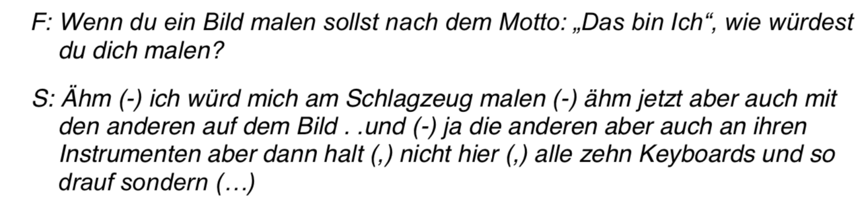
2b. Interviews (2)
Mittelschülerin, 5. Klasse

Slide 23
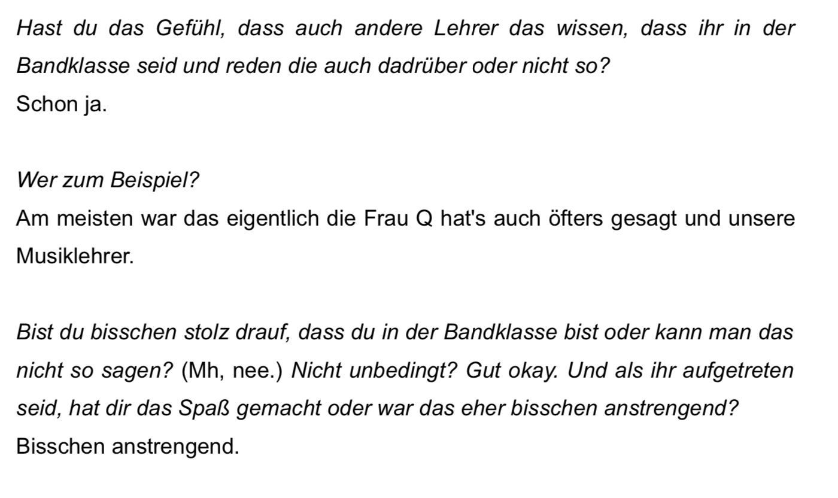
2b. Interviews (3)
Realschüler, 5. Klasse

Slide 24
Gliederung
Einführung
Theorie und Hypothesenbildung a) Bisherige Forschungsergebnisse b) Interviews c) Grundlagen der psychologischen Forschung d) Hypothesen für die quantitative Untersuchung
Design der Studie
Ergebnisse
Diskussion der Ergebnisse

Slide 25
2c. Grundlagen der psychologischen Forschung (1)
Transfer
(auch „Mitübung“, „Lernübertragung“) bezeichnet „die unter bestimmten Bedingungen erfolgende Umsetzung und Anwendung von früheren Lernerfahrungen auf neue oder ähnliche Lern- und Verhaltenssituationen“ (Widmer 1981, S. 382)
Selbstkonzept
kann definiert werden als „das mentale Modell einer Person über ihre Fähigkeiten und Eigenschaften“ (Moschner / Dickhäuser 2010)

Slide 26
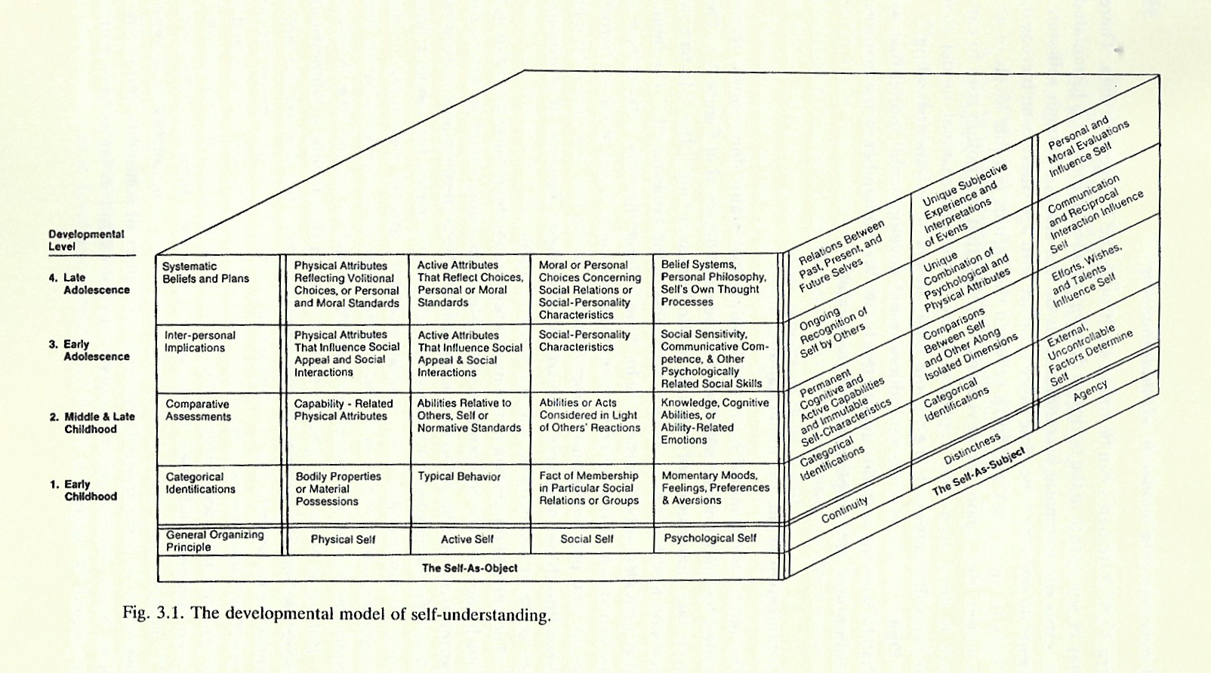
2c. Grundlagen der psychologischen Forschung (2)
The developmental model of self-understanding (Damon/Hart 1982/1988)

Slide 27
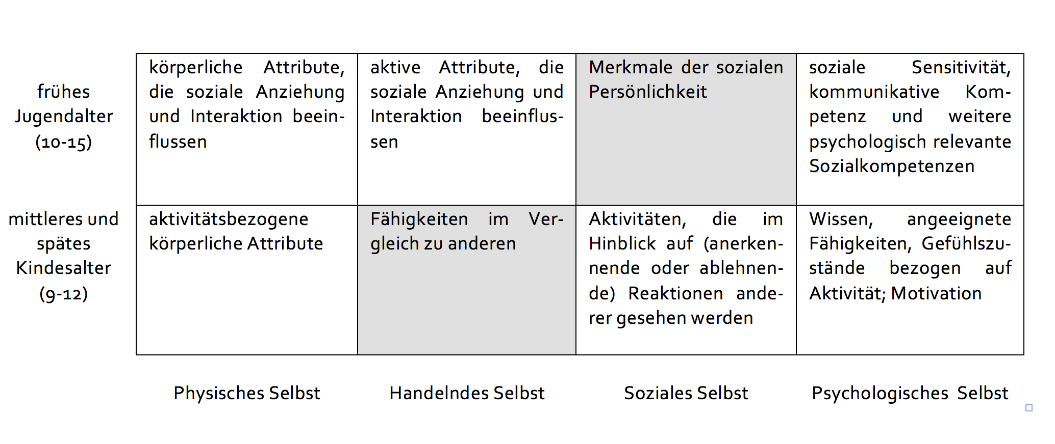
2c. Grundlagen der psychologischen Forschung (3)
The developmental model of self-understanding (Damon/Hart 1982/1988)

Slide 28
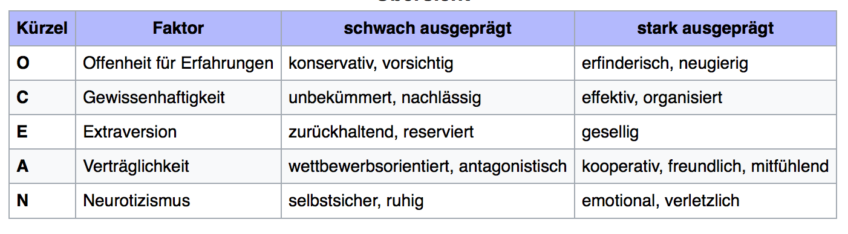
2c. Grundlagen der psychologischen Forschung (4)
Die „Big Five“
- ca. 50% erblich
- zufriedenstellende Reliabilitäten für die Selbst- und Fremdbeurteilungsform (Bleidorn / Ostendorf 2009)

Slide 29
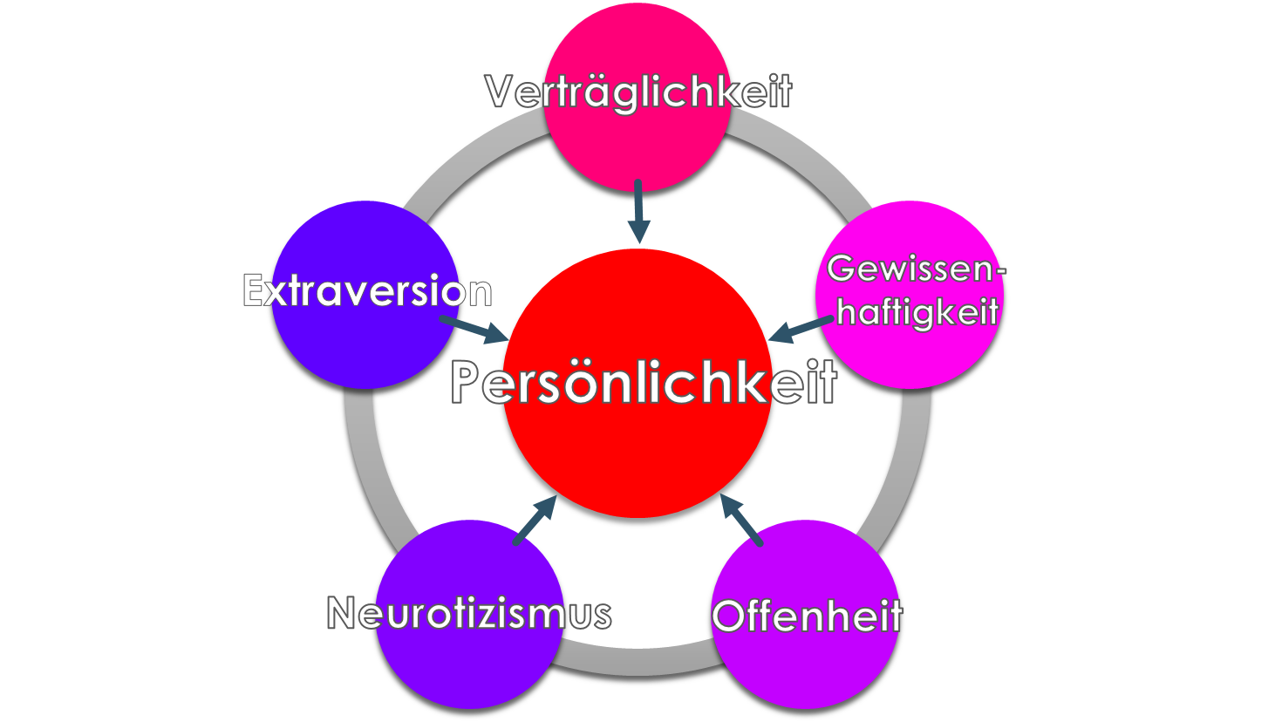
2c. Grundlagen der psychologischen Forschung (5)
verschlossen, zurückhaltend, gerne allein, verlegen
„Big Five“ (Fünf-Faktoren-Modell der Persönlichkeit)
freundlich,
nett,
hilfsbereit, behilflich
ordentlich, sorgfältig, genau, geordnet
nervös,
zappelig,
schnell ärgerlich, ängstlich
einfallsreich, kreativ, vielseitig

Slide 30
Gliederung
Einführung
Theorie und Hypothesenbildung a) Bisherige Forschungsergebnisse b) Interviews c) Grundlagen der psychologischen Forschung d) Hypothesen für die quantitative Untersuchung
Design der Studie
Ergebnisse
Diskussion der Ergebnisse

Slide 31
2d. Hypothesen für die quantitative Untersuchung
H₀: Für die Persönlichkeitsentwicklung spielt es keine signifikante Rolle, ob Realschüler in den Jahrgangsstufen 5 und 6 für zwei Schuljahre einer Schulklasse angehören, die im Fach Musik schwerpunktmäßig nach dem Bandklassen-Modell unterrichtet werden, oder ob sie einer Schulklasse angehören, die konventionellen Musikunterricht erhält.
H₁: Die Teilnahme am Bandklassen-Modell hat signifikante Auswirkungen auf die Persönlichkeitsentwicklung bzw. das Selbstkonzept der Schüler. Diese Auswirkungen zeigen sich in folgenden Bereichen:
a) Selbstwertgefühl b) Zufriedenheit c) Emotionales Erleben d) Fünf Hauptdimensionen der Persönlichkeit („Big Five“)

Slide 32
Gliederung
Einführung
Theorie und Hypothesenbildung a) Bisherige Forschungsergebnisse b) Interviews c) Grundlagen der psychologischen Forschung d) Hypothesen für die quantitative Untersuchung
Design der Studie
Ergebnisse
Diskussion der Ergebnisse

Slide 33
3. Design der Studie (1)
Forschungsdesign
Teilnahme an der Studie von je einer Bandklasse und einer Regelklasse an 6 bayerischen Realschulen (N = 350)
Wichtigste Unterschiede zu bisherigen Forschungsansätzen: Einheit von Musikklassentyp (Bandklasse), Schulklasse als sozialer Gruppe und Schultyp (Realschule) in Verbindung mit einem Rahmenprojekt (klasse.im.puls)
Schulen sowohl mit städtischen als auch ländlichen Einzugsgebieten
Alle Schulen bzw. leitenden Lehrkräfte hatten mit dem Konzept bereits Erfahrung
5 Messzeitpunkte verteilt auf die Dauer des Treatments (= der Intervention) :
Jgst. 5 6
Pretest zur Optimierung des Fragebogens
Durchführung aller Erhebungen durch eine Person
Auswertung nach der Difference-in-Differnces-Methode

Slide 34
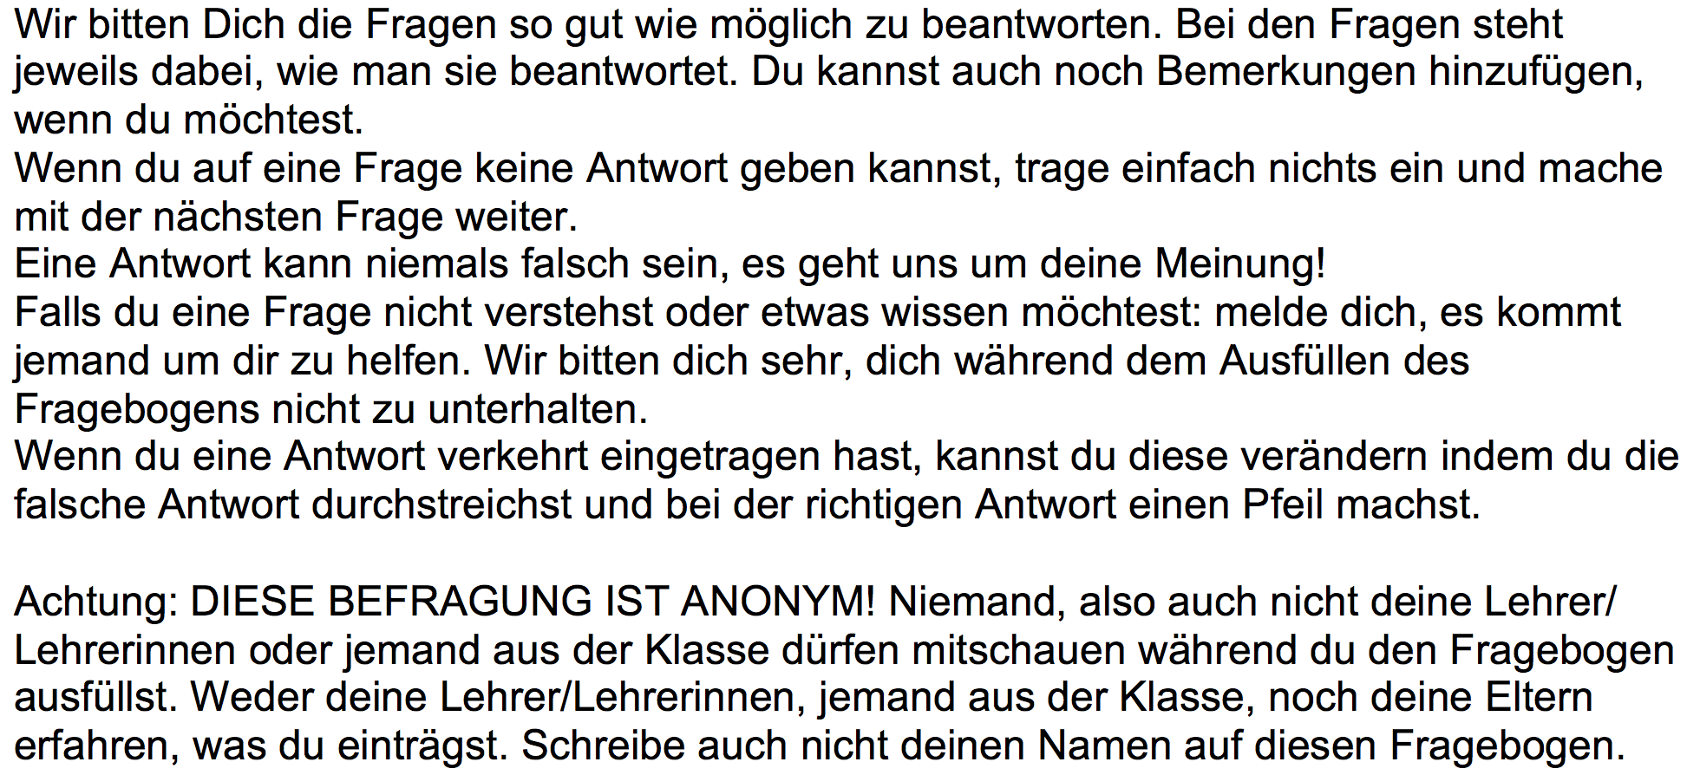
3. Design der Studie (2)

Slide 35
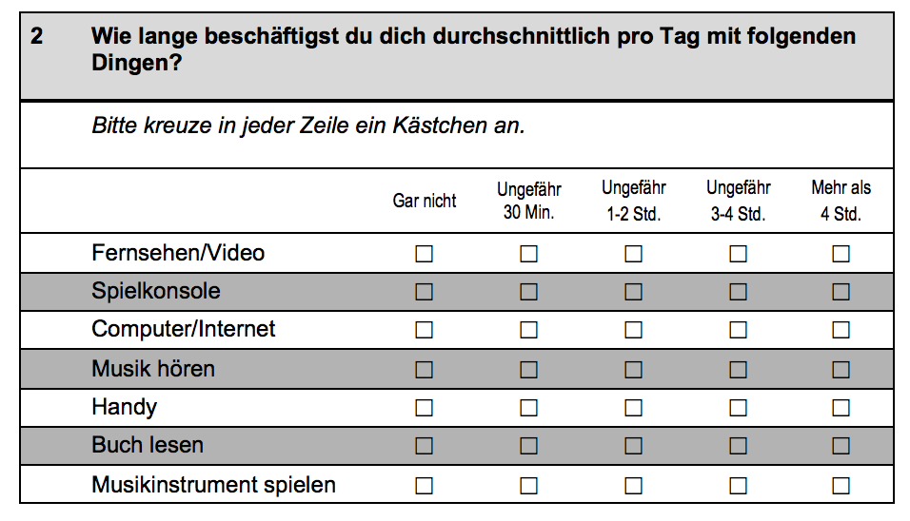
3. Design der Studie (3)

Slide 36
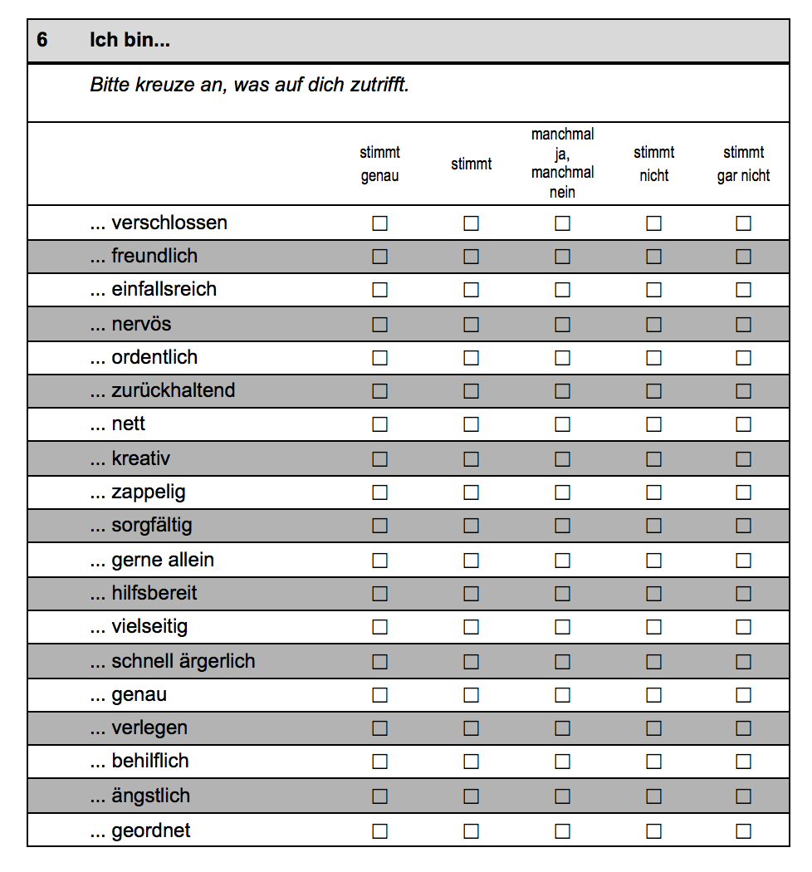
3. Design der Studie (4)

Slide 37
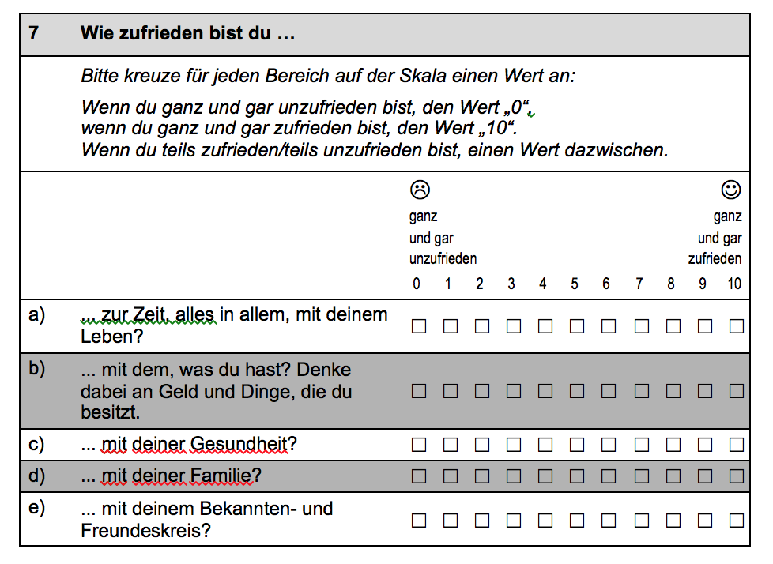
3. Design der Studie (5)

Slide 38
3. Design der Studie (6)

Slide 39
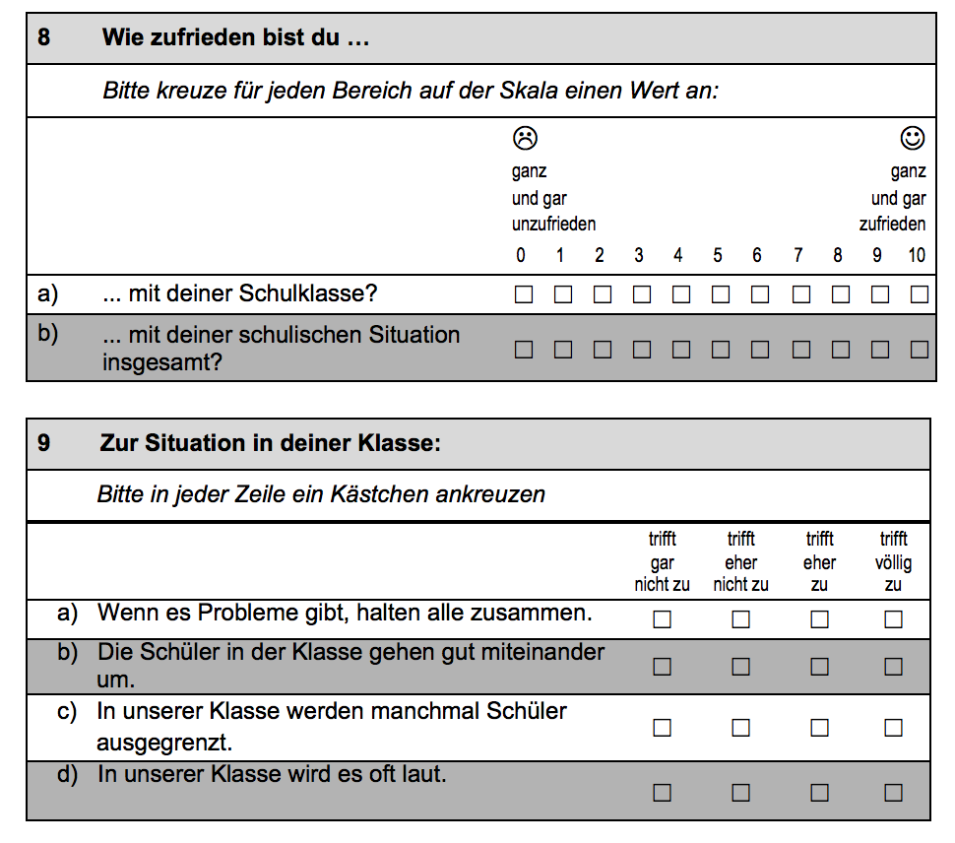
3. Design der Studie (7)

Slide 40
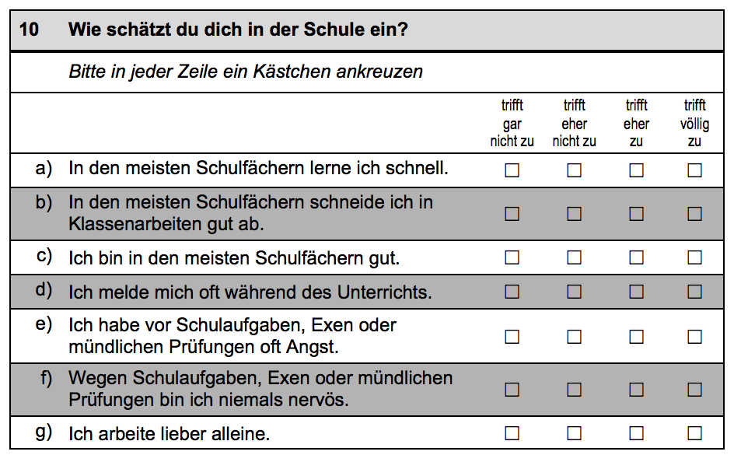
3. Design der Studie (8)

Slide 41
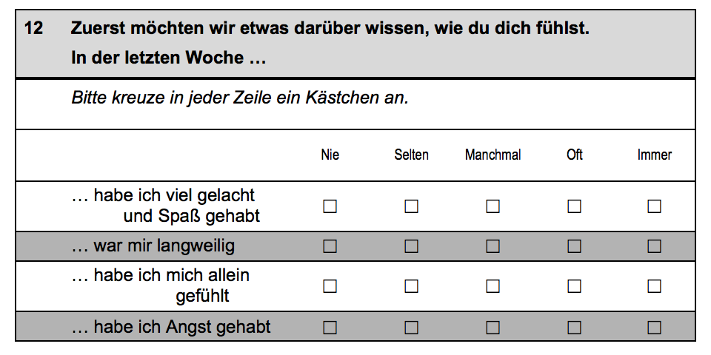
3. Design der Studie (9)

Slide 42
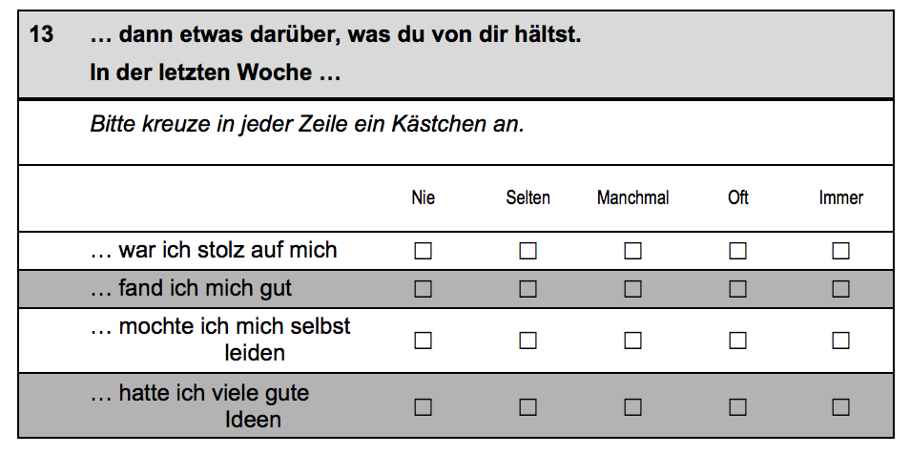
3. Design der Studie (10)

Slide 43
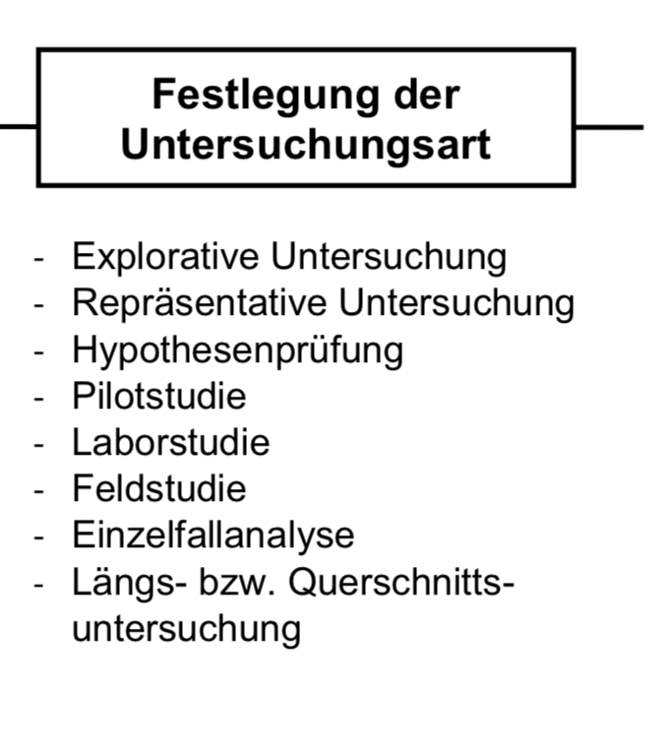
3. Design der Studie (11)

Slide 44
Gliederung
Einführung
Theorie und Hypothesenbildung a) Bisherige Forschungsergebnisse b) Interviews c) Grundlagen der psychologischen Forschung d) Hypothesen für die quantitative Untersuchung
Design der Studie
Ergebnisse
Diskussion der Ergebnisse

Slide 45
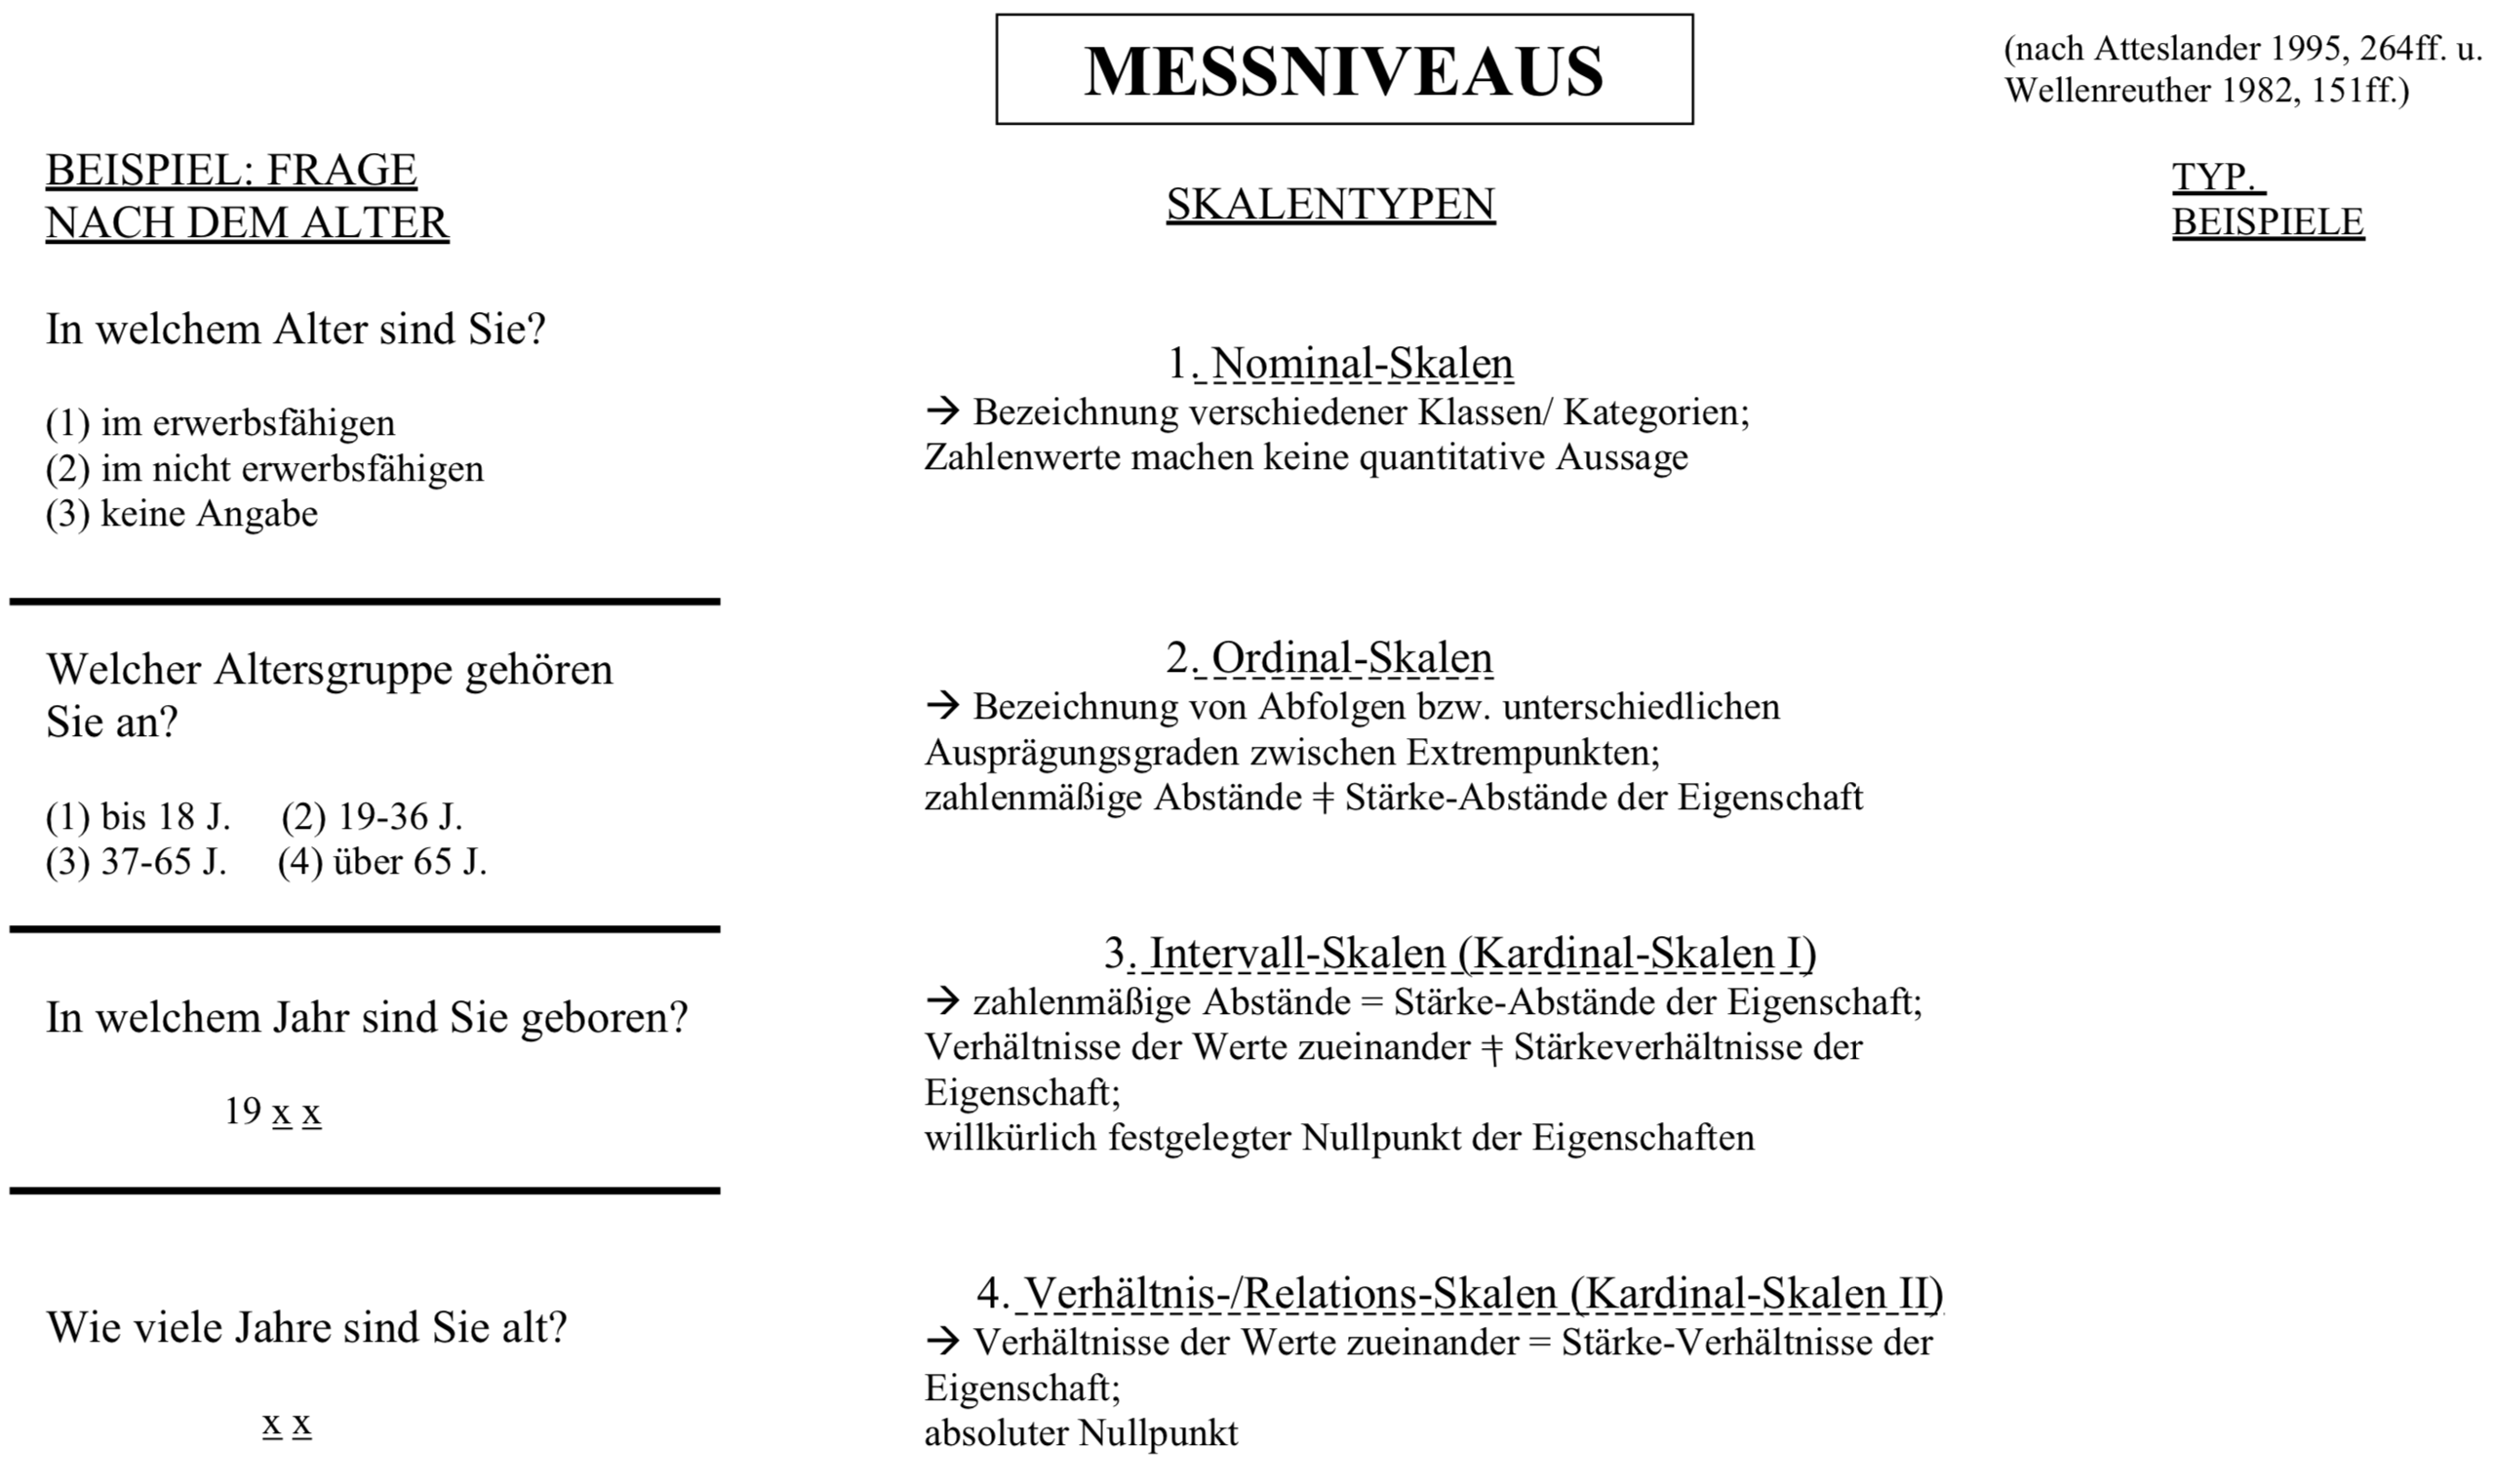
4. Ergebnisse – Ordinale und kardinale Skalen

Slide 46
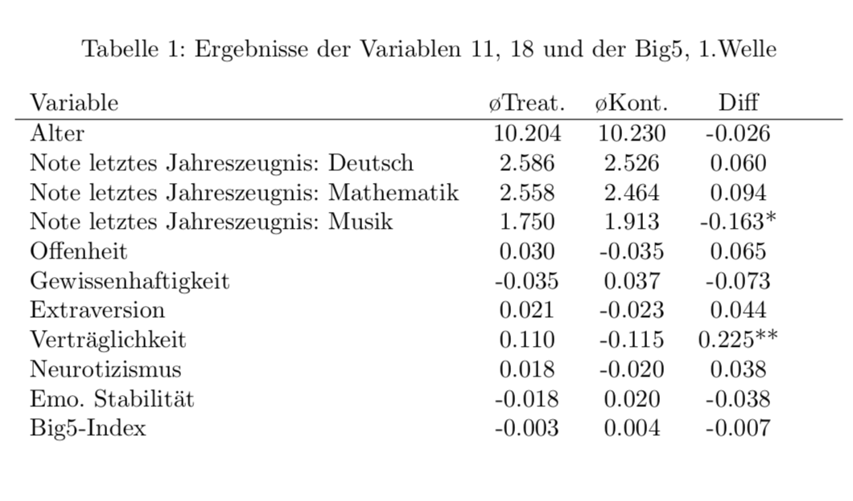
4. Ergebnisse – Vergleich der Ausgangswerte (1)

Slide 47
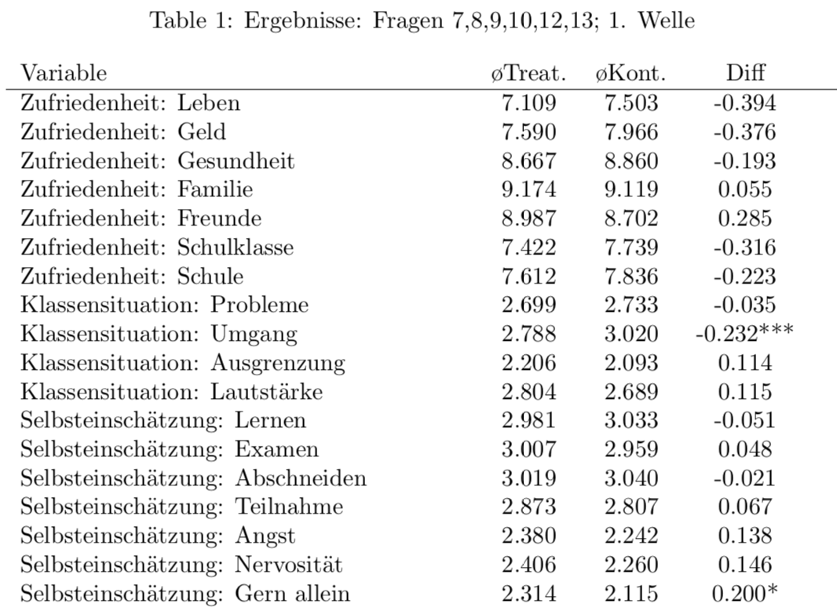
4. Ergebnisse – Vergleich der Ausgangswerte (2)

Slide 48
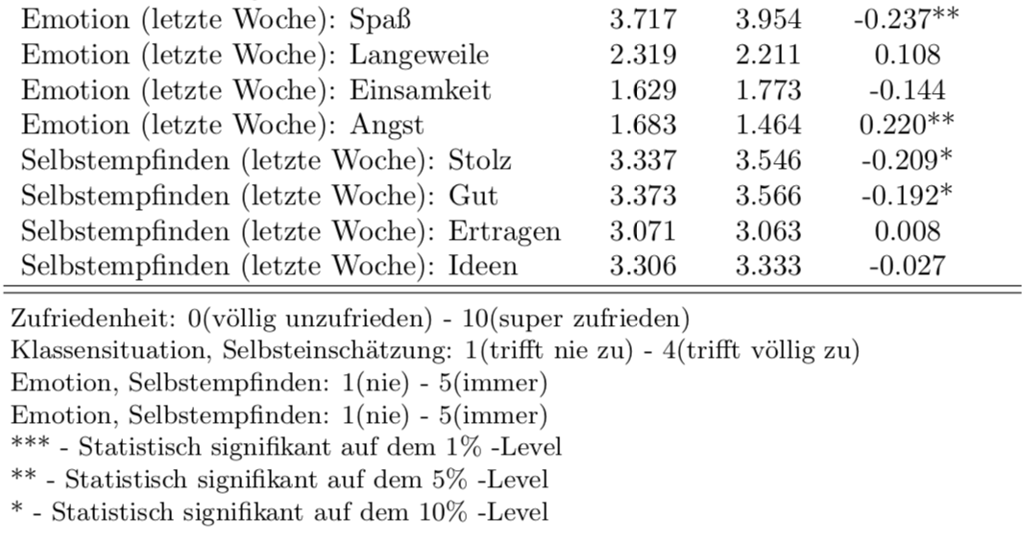
4. Ergebnisse – Vergleich der Ausgangswerte (3)

Slide 49
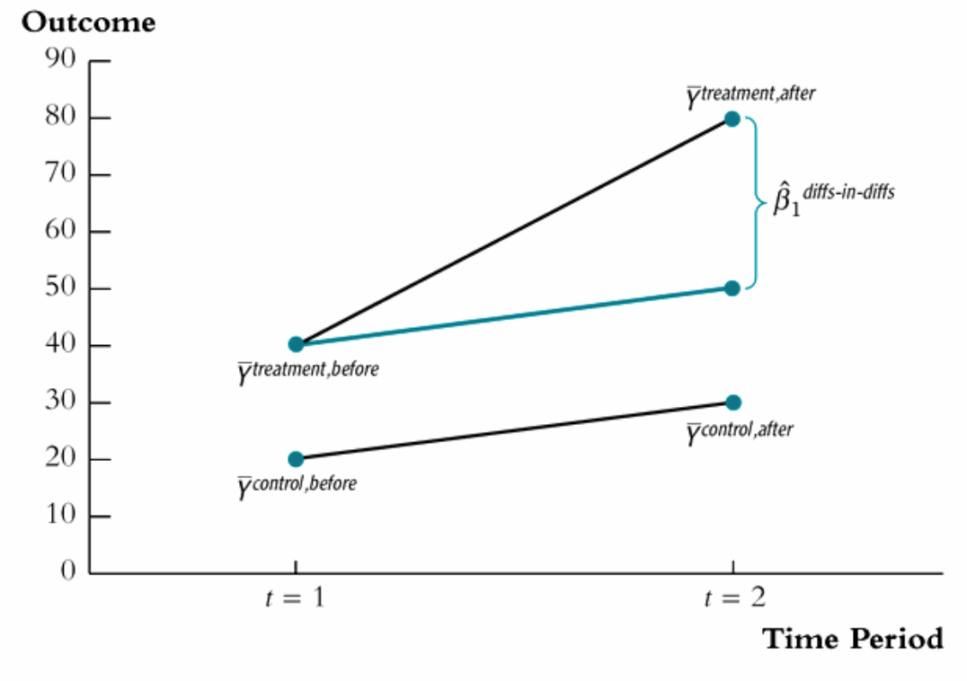
4. Ergebnisse – Difference-in-Differences-Methode

Slide 50
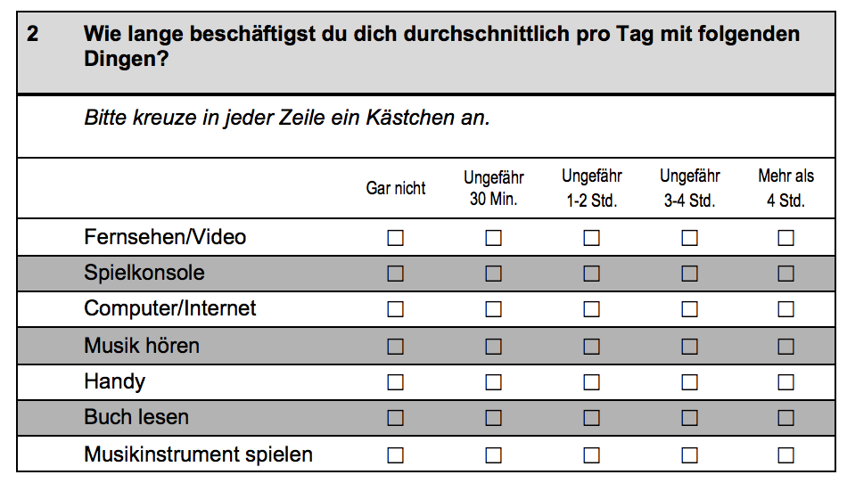
4. Ergebnisse – Zeitverwendung (1)

Slide 51
4. Ergebnisse – Zeitverwendung (2)

Slide 52
Ergebnisse – Zeitverwendung (3)

Slide 53
Ergebnisse – Zeitverwendung (4)

Slide 54
3. Ergebnisse – Zufriedenheit (1)

Slide 55
Ergebnisse – Zufriedenheit (2)

Slide 56
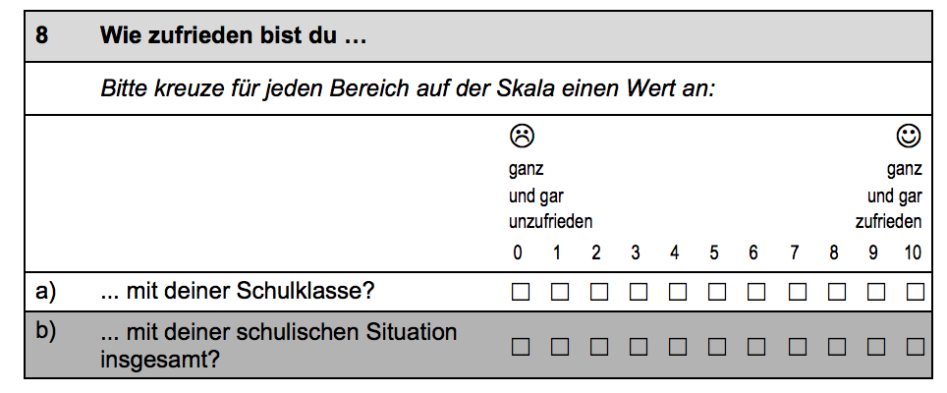
Ergebnisse – Zufriedenheit (3)

Slide 57
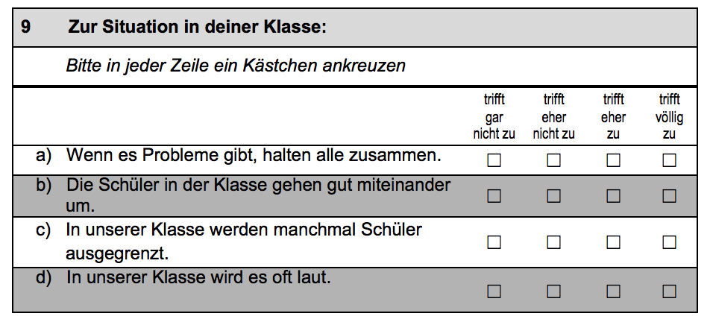
Ergebnisse – Klassensituation (1)

Slide 58
Ergebnisse – Klassensituation (2)

Slide 59
Ergebnisse – Klassensituation (3)

Slide 60
Ergebnisse – Klassensituation (4)

Slide 61
Ergebnisse – Klassensituation (5)

Slide 62
Ergebnisse – Emotionen (1)

Slide 63
Ergebnisse – Emotionen (2)

Slide 64
Ergebnisse – Emotionen (3)

Slide 65
Ergebnisse – Emotionen (4)

Slide 66
Ergebnisse – Emotionen (5)

Slide 67
Ergebnisse – Emotionen (6)

Slide 68
Ergebnisse – Emotionen (7)

Slide 69
Ergebnisse – Gutfinden (1)

Slide 70
Ergebnisse – Gutfinden (2)

Slide 71
Ergebnisse – Gutfinden (3)

Slide 72
Ergebnisse – Gutfinden (4)

Slide 73
Ergebnisse – Big Five (1)

Slide 74
Ergebnisse – Big Five (2)
Offenheit

Slide 75
Ergebnisse – Big Five (3)
Gewissenhaftigkeit

Slide 76
Ergebnisse – Big Five (4)
Extraversion

Slide 77
Ergebnisse – Big Five (5)
Verträglichkeit

Slide 78
Ergebnisse – Big Five (6)
Neurotizismus

Slide 79
Ergebnisse – Big Five (7)
Big 5: Index

Slide 80
Gliederung
Einführung
Theorie und Hypothesenbildung a) Ergebnisse vorhandener Studien b) Interviews c) Grundlagen aus der psychologischen Forschung d) Hypothesen für die quantitative Untersuchung
Design der Studie
Ergebnisse
Diskussion der Ergebnisse

Slide 81
5. Diskussion der Ergebnisse
Mögliche Gründe für das Absinken der Werte innerhalb der Treatment-Gruppe bei den Big Five bzw. für den höheren Angst-Faktor (beides v.a. bei den Mädchen) zum Ende der 5. Jgst. hin:
Konzept bzw. dessen Durchführung unausgereift
Überforderung / Frustration der Schüler
spezifischer Bandklasseneffekt
Druck durch bevorstehende Aufführungen (vgl. Interviews)
Konkurrenzsituation zwischen den Klassen-Bands
geschlechterspezifische Selbstwahrnehmung
Unterschiede im Selbstbild des „Künstlers“ (v.a. im Pop-Bereich)
zusätzliche Beanspruchung in der Bandklasse führt zu vorübergehendem Tief, dem dann eine aufsteigende Tendenz folgt – vgl. Bastian 2000, 270 (Intelligenzentwicklung in Wechselwirkung Schultyp x Zeit)
[...]

